Slide 1

Угадайка !

Slide 2
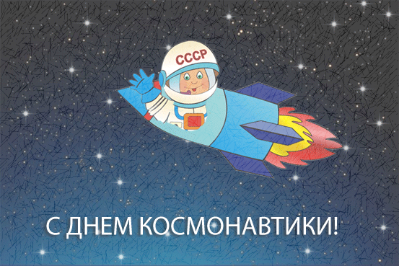
12 апреля
В России 12 апреля отмечают 55-летнюю годовщину со дня первого полета человека в космос и вспоминают первого космонавта - Юрия Гагарина. 12 апреля 1961 года Советский Союз вывел на орбиту Земли космический корабль-спутник "Восток". Длительность полета составила 1 час 48 минут. Корабль сделал один виток вокруг Земли и совершил посадку в Саратовской области. На высоте нескольких километров от земли Гагарин катапультировался и приземлился с парашютом недалеко от спускаемого аппарата. Космонавт получил звание Героя Советского Союза. 12 апреля стало национальным праздником - Днем космонавтики.

Slide 3

Русский алфавит, или азбука
1- в класс

Slide 4
ЦЕЛИ УРОКА :
познакомить учащихся с русским алфавитом и объяснить его значение.
систематизировать знания об алфавите;
формировать умения пользоваться алфавитом.

Slide 5




Алфавития

Slide 6
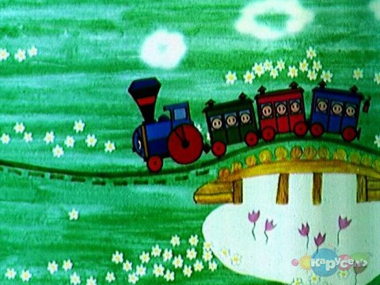


Slide 7



Станция Вспоминайка

Slide 8

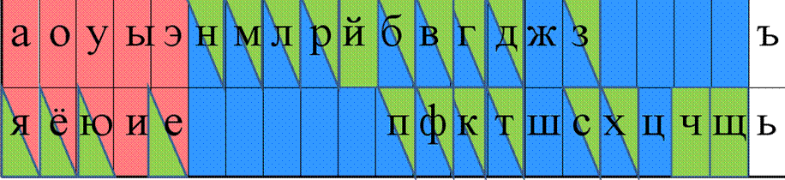
ЛЕНТА БУКВ
Чем звук отличается от буквы?
Как отличить гласный звук от согласного?
Назовите буквы, обозначающие гласные звуки.
Какие буквы могут обозначать два звука?
Какие буквы указывают на мягкость согласного?
Какие буквы всегда обозначают мягкий звук?
Какие буквы не обозначают звука?

Slide 9
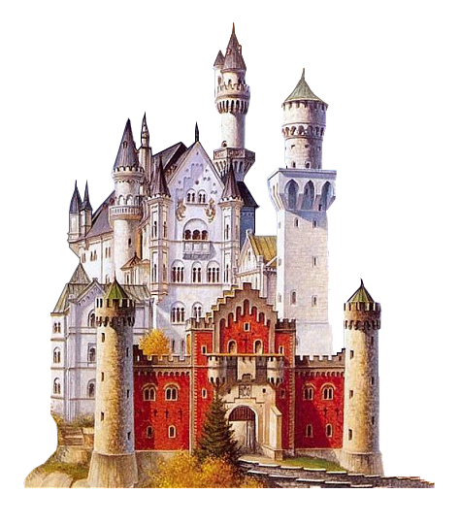




Станция Алфавитово

Slide 10

Прочитай и выучи!

Slide 11
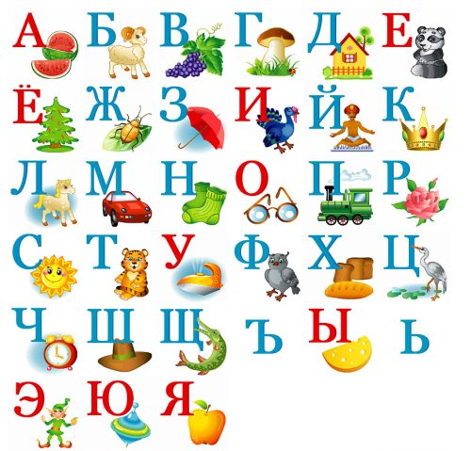
Станция «Музыкальная»

Slide 12
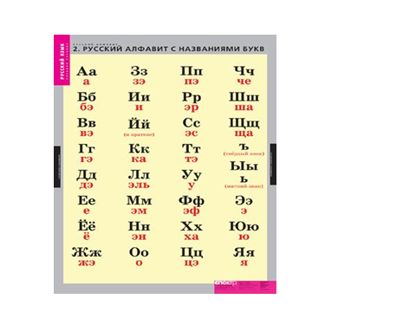
Современ-ный алфавит 1917 г.
33 буквы

Slide 13

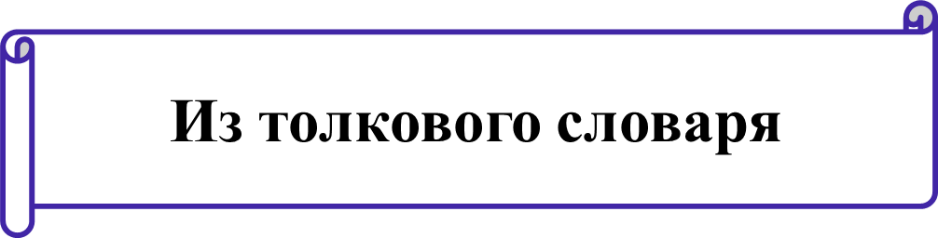
Слово АЗБУКА появилось тысячу лет назад из названий двух первых русских букв. Буква А называлась тогда АЗ, а буква Б- БУКИ. Из этих названий- АЗ и БУКИ- и получилось русское слово АЗБУКА.
Слово АЛФАВИТ пришло к нам из греческого языка. В греческом языке первая буква называлась АЛЬФА, а вторая –ВИТА, из этих двух названий получилось слово АЛФАВИТ.

Slide 14
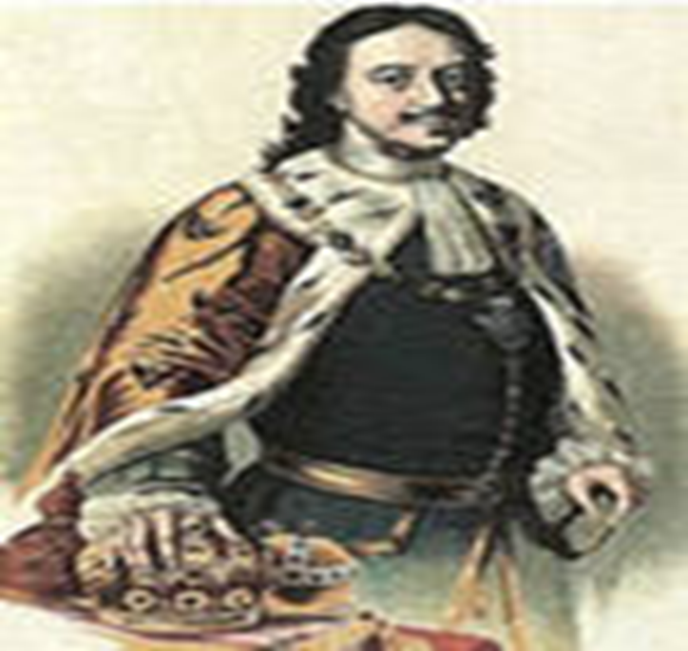

Появление алфавита
1711 г.- церковнославянский алфавит - 42 буквы
1917 г. –русский алфавит –
33 буквы

Slide 15

Поинтересуйся
Самый длинный алфавит в мире у китайцев - 87 000 иероглифов, у камбоджийцев - 74 буквы и абазинцев- народов, живущих на Кавказе – 71 буква
Самый короткий - у финнов и итальянцев 21 буква.

Slide 16

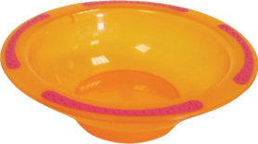
Вставь пропущенные буквы:
а б в г д е ё ж з и й к л м н о п р с т у ф х ц ч ш щ ъ ы ь э ю я

Slide 17

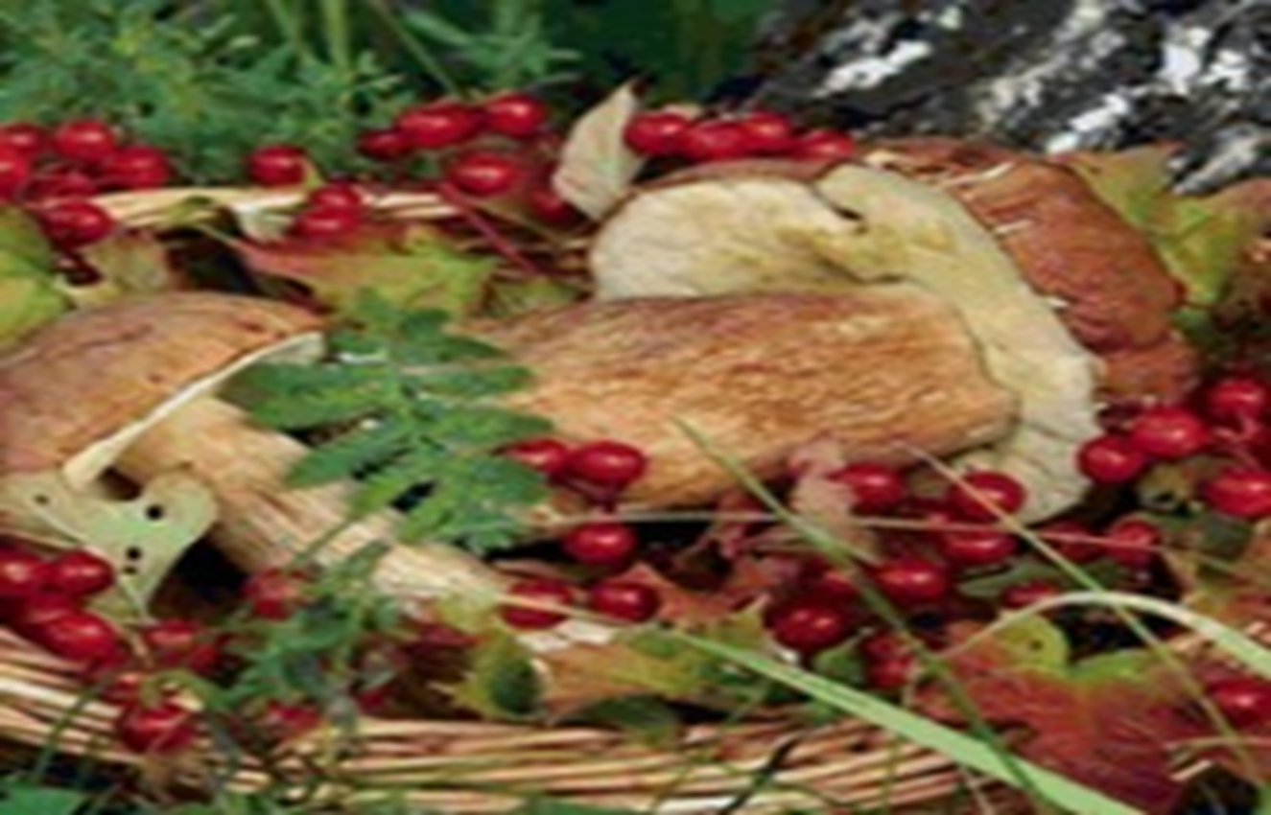
Подкрепись!

Slide 18
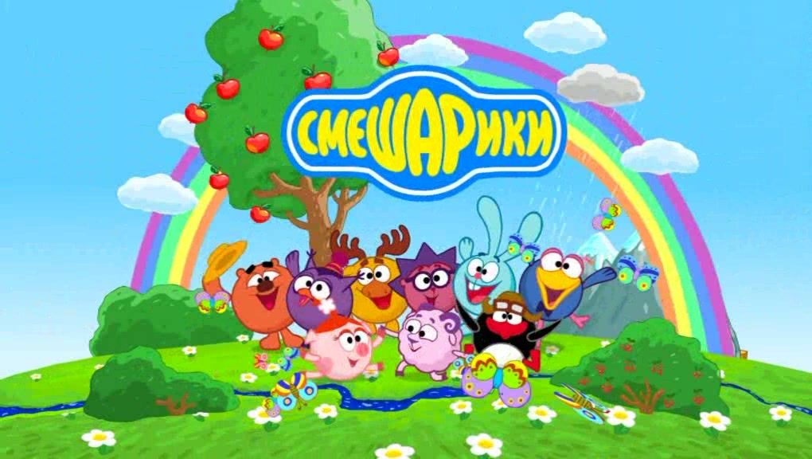
Физкультминутка

Slide 19




Расположи времена года в алфавитном порядке: зима, весна, лето, осень.
весна
зима
лето
осень

Slide 20
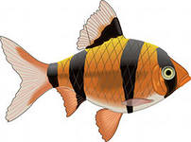
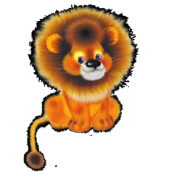
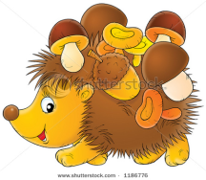

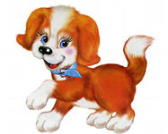
Запись слов по алфавиту

Slide 21

Ёжик, заяц, лев, рыба, собака.

Slide 22
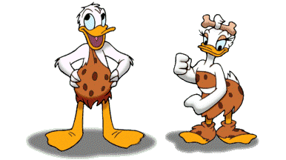
Станция Игровая

Slide 23




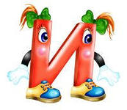


Волшебный мешочек

Slide 24
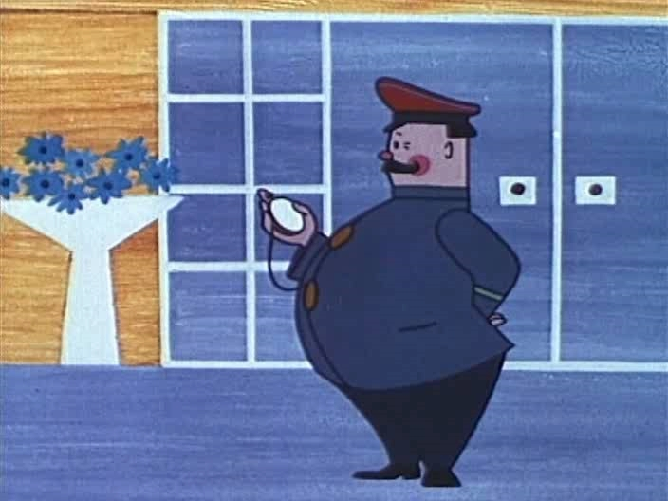
1
Станция «Подумай!»

Slide 25



